Slide 1
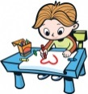
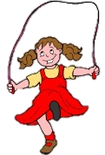
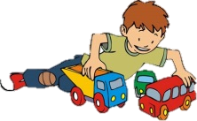
Septembre 2020
1 | 2 | 3 | 4 | 5 | 6 | 7 | 8 | 9 | 10
été

Slide 2
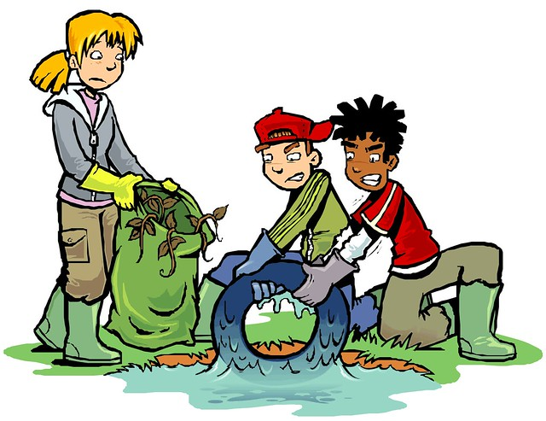
Septembre 2020
11 | 12 | 13 | 14 | 15 | 16 | 17 | 18 | 19 | 20
été

Slide 3
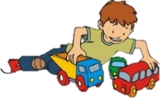
Septembre 2020
21 | 22 | 23 | 24 | 25 | 26 | 27 | 28 | 29 | 30
automne
Nettoyons la nature
25, 26 et 27 septembre

Slide 4
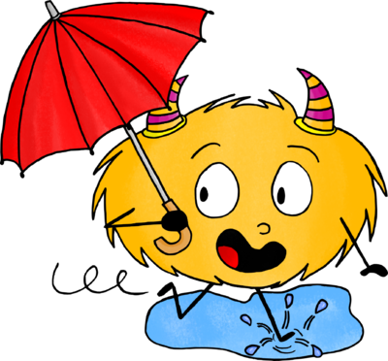
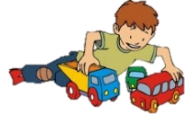
Octobre 2020
1 | 2 | 3 | 4 | 5 | 6 | 7 | 8 | 9 | 10
automne
du 2 au 12 octobre

Slide 5
Octobre 2020
11 | 12 | 13 | 14 | 15 | 16 | 17 | 18 | 19 | 20
automne

Slide 6
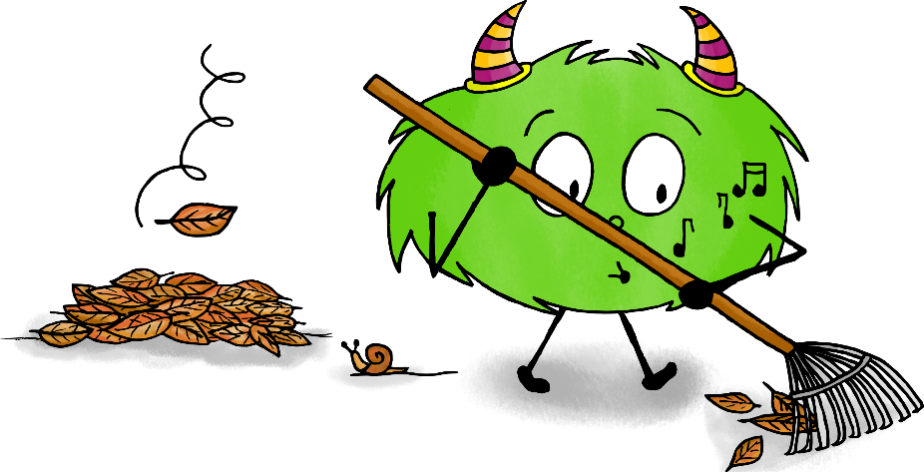
Octobre 2020
21 | 22 | 23 | 24 | 25 | 26 | 27 | 28 | 29 | 30
automne

Slide 7
 | Novembre 2020
31 | 1 | 2 | 3 | 4 | 5 | 6 | 7 | 8 | 9
automne

Slide 8
Novembre 2020
10 | 11 | 12 | 13 | 14 | 15 | 16 | 17 | 18 | 19
automne
Armistice
1918

Slide 9
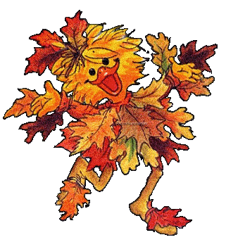
Novembre 2020
20 | 21 | 22 | 23 | 24 | 25 | 26 | 27 | 28 | 29
automne

Slide 10
 | Décembre 2020
30 | 1 | 2 | 3 | 4 | 5 | 6 | 7 | 8 | 9
automne
Salon du livre et de la presse
JEUNESSE à MONTREUIL

Slide 11
Décembre 2020
10 | 11 | 12 | 13 | 14 | 15 | 16 | 17 | 18 | 19
automne

Slide 12
Décembre 2020
20 | 21 | 22 | 23 | 24 | 25 | 26 | 27 | 28 | 29
hiver

Slide 13
 |  | Janvier 2021
30 | 31 | 1 | 2 | 3 | 4 | 5 | 6 | 7 | 8
hiver

